Slide 1
আজকের ক্লাসে
সবাইকে স্বাগতম

Slide 2
শিক্ষক পরিচিতি
শফিকুল ইসলাম
ট্রেড ইন্সট্রাক্টর
জেনারেল ইলেকট্রিক্যাল ওয়াক©স
কনেশ্বর শ্যামা চরণ এডওয়ার্ড ইনস্টিটিউশন
ডামুড্যা ,শরীয়তপুর।
Email: soheleng90@gmail.com
Mobile: 01920154144
পাঠ পরিচিতি
শ্রেণি: ১০ম
বিষয়: জেনারেল ইলেকট্রিক্যাল ওয়াক©স -৩
অধ্যায়: ৪থ©
সময়: ৫০ মিনিট

Slide 3
শিখনফল
# ট্রান্সফরমার কী তা বলতে পারবে;
# ট্রান্সফরমার এর শ্রেণি বিভাগ করতে পারবে;
# ট্রান্সফরমার এর গঠন বলতে পারবে;
# ট্রান্সফরমার এর বিভিন্ন অংশ চিহিত করতে পারবে;

Slide 4
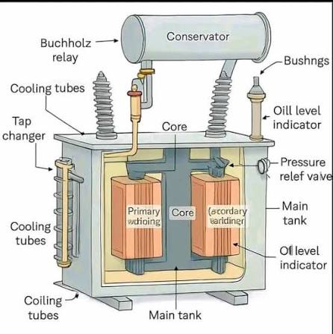
ট্রান্সফরমার কী
ট্রান্সফরমার:
ট্রান্সফরমার একটি স্থির বৈদ্যুতিক মেশিন যা ফ্রিকুয়েন্সি অপরিবর্তিত রেখে সমপরিমাণ বিদ্যুৎ শক্তি ইলেকট্রোম্যাগনেটিক ইন্ডাকশনের মাধ্যমে এক বর্তনী হতে অন্য বর্তনীতে স্থানান্তর করে।

Slide 5
ট্রান্সফরমারের শ্রেণিবিভাগ
গঠন অনুযায়ী ট্রান্সফরমার চার প্রকার। যথা-
(ক) কোর টাইপ ট্রান্সফরমার
(খ) শেল টাইপ ট্রান্সফরমার
(গ) অটো ট্রান্সফরমার
(ঘ) স্পাইরাল টাইপ ট্রান্সফরমার
প্রাইমারি ও সেকেন্ডারি ভোল্টেজের অনুপাত অনুযায়ী ট্রান্সফরমার দুই প্রকার। যথা-
(ক) স্টেপ আপ ট্রান্সফরমার,
(খ) স্টেপ ডাউন ট্রান্সফরমার।
* সাপ্লাই সিসটেমের ফেজ অনুযায়ী ট্রান্সফরমার দুই প্রকার। যথা-
(ক) সিঙ্গেল ফেজ ট্রান্সফরমার;
(খ) থ্রি-ফেজ ট্রান্সফরমার।
* সার্ভিস কর্মসম্পাদন অনুযায়ী ট্রান্সফরমার তিন প্রকার। যথা-
(ক) পাওয়ার ট্রান্সফরমার
(খ) ডিস্ট্রিবিউশন ট্রান্সফরমার
(গ) ইন্সট্রুমেন্ট ট্রান্সফরমার

Slide 6
স্থাপনা অনুযায়ী ট্রান্সফরমার আবার তিন প্রকার। যথা-
(ক) ইনডোর টাইপ ট্রান্সফরমার
(খ) আউট ডোর টাইপ ট্রান্সফরমার
(গ) পোল মাউন্টেড ট্রান্সফরমার
* ইন্সট্রুমেন্ট ট্রান্সফরমার আবার দুই প্রকার। যথা-
(ক) কারেন্ট ট্রান্সফরমার
(খ) পটেনশিয়াল ট্রান্সফরমার
* ভোল্টেজের ভিত্তিতে ট্রান্সফরমার দুই প্রকার
(ক) স্টেপ আপ ট্রান্সফরমার
(খ) স্টেপ ডাউন ট্রান্সফরমার

Slide 7
ট্রান্সফরমারের গঠন
ট্রান্সফরমারের প্রধান অংশ দুটি। যথা
(ক) ট্রান্সফরমার কোর;
(খ)ট্রান্সফরমার কয়েল।
ট্রান্সফরমার কোর:
সিলিকন স্টিলের পাতলা শিট বা পাত কেটে কোর তৈরি করা হয়। প্রতিটি কোরকে ভালোভাবে বার্নিশ দেওয়া হয়। ফলে তারা পরস্পর থেকে ইলেকট্রিক্যালি আইসোলেট থাকে। অনেক কোর একত্রে স্থাপন করে একটি ফ্রেম তৈরি করা হয়। এই ফ্রেমটি প্রাইমারি এবং সেকেন্ডারি কয়েলের মধ্যে ম্যাগনেটিক বর্তনী হিসাবে কাজ করে।
ট্রান্সফরমার কয়েল:
সুপার এনামেল তার দ্বারা কয়েল তৈরি করে কোরের উপর বসিয়ে প্রাইমারি ও সেকেন্ডারি ওয়াইন্ডিং করা হয়।
প্রাইমারি ও সেকেন্ডারি ওয়াইন্ডিং এর মধ্যে ইলেকট্রিক্যালি কোনো সংযোগ নাই। তবে কোরের মাধ্যমে ম্যাগনেটিক্যালি সংযোগ করা হয়।
বড় বড় ট্রান্সফরমারে কোর, কয়েল ছাড়াও আরও কিছু আনুষঙ্গিক অংশ থাকে। যেমন-
১ ট্রান্সফরমার ট্যাংক; ২ বুশিং; ৩ কনজারভেটর; ৪ ব্রিদার; ৫ টপ চেঞ্জিং গিয়ার; ৬ বিস্ফোরণ বেন্ড বা এক্সপ্লোশন বেন্ড, ৭-কর্ক, ৮-এইচটি বুশিং; ৯- এলটি বুশিং: ১০- তেলের গেজ; ১১- রেডিয়েটর পাইপ: ১২- ট্যাংক; ১৩-কোর; ১৪- এইচটি ওয়াইন্ডিং; ১৫ এলটি ওয়াইন্ডিং; ১৬ ট্যাংকের অবলম্বন বা সাপোর্ট।

Slide 8
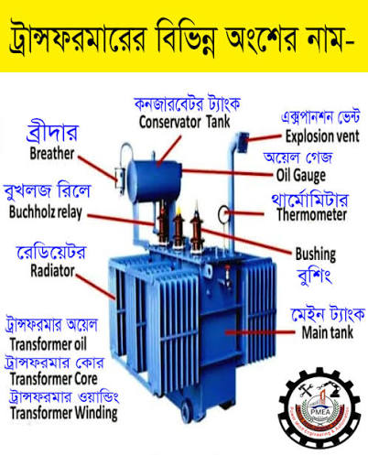

Slide 9
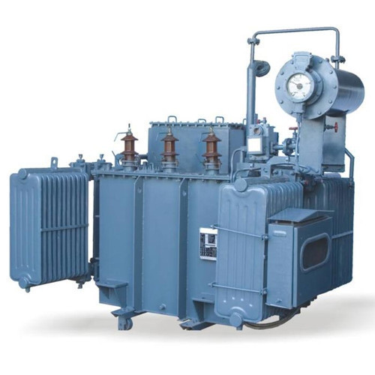
ট্রান্সফরমার ট্যাংক
ট্রান্সফরমার ট্যাংক (Transformer Tank) হলো একটি শক্ত ধাতব কাঠামো বা বাক্স, যার ভেতরে ট্রান্সফরমারের মূল যন্ত্রাংশ যেমন—কোর (Core), কয়েল বা ওয়াইন্ডিং (Windings) থাকে এবং এটি সম্পূর্ণভাবে ইনসুলেটিং বা ট্রান্সফরমার তেলে ডুবানো থাকে।

Slide 10
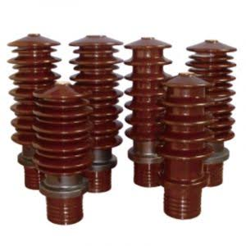
বুশিং
বুশিং চীনামাটির তৈরি এবং ইহার আকার ইনসুলেটর গুচ্ছের মতো। এর কেন্দ্রস্থল দিয়ে একটি তামার দণ্ড থাকে এবং দত্তের উভয় প্রান্ত খোলা থাকে। ট্যাংকের উপরিভাগে বুশিং আটকানো হয়। তামার দণ্ডের নিচের প্রান্তে ট্রান্সফরমারের টার্মিনাল এবং উপরের প্রান্তে লাইন সংযোগ করা হয়। উচ্চ ভোল্টেজ দিকের বুশিং লম্বা ও নিম্ন ভোল্টেজ দিকের বুশিং খাটো থাকে।

Slide 11
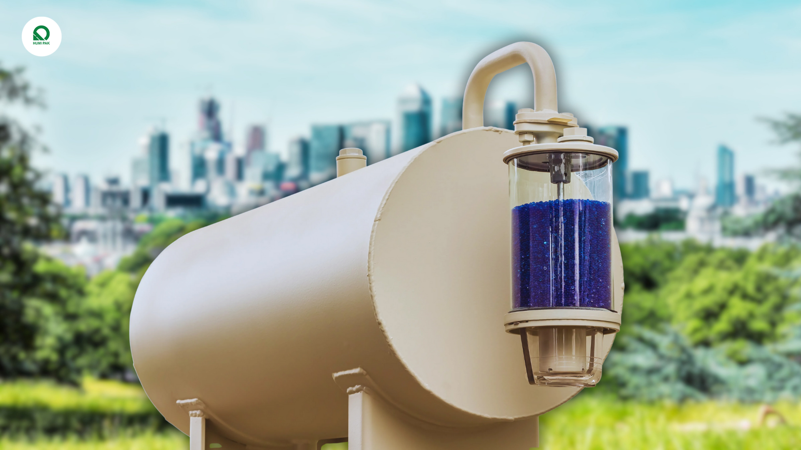
ব্রিদার
ব্রিদার
ব্রিদার হচ্ছে সিলিকাজেলের দানা ভর্তি একটি কাচের পাইপ বিশেষ। ইহার এক প্রান্ত কনজারভেটরে সংযুক্ত থাকে এবং অপর প্রান্ত খোলা থাকে। এর মাধ্যমে ট্রান্সফরমার ব্রিদিং-এর কাজ চালায়।

Slide 12
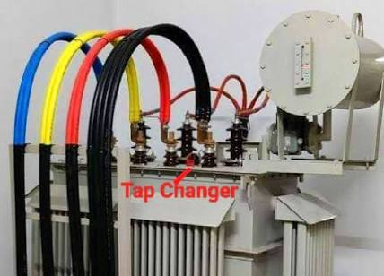
টেপ চেজিং গিয়ার:
ট্রান্সফরমারের প্রাইমারি কয়েলে সাপ্লাই ভোল্টেজ অনেক সময় কম-বেশি হয়। ফলে সেকেন্ডারি কয়েলেও তার প্রভাব পড়ে। ট্রান্সমিশন ও ডিস্ট্রিবিউশন ট্রান্সফরমারের প্রাইমারি ও সেকেন্ডারি সাইডে ভোল্টেজ ঠিক রাখার জন্য উভয় কয়েলের প্রান্তে কিছু প্যাঁচ সংবলিত টেপ ব্যবহার করা হয়। এই টেপের সংযোগ পরিবর্তনের জন্য ট্যাংকের ভিতর একটি গিয়ার ব্যবস্থা থাকে। কোনো কোনো ট্রান্সফরমারে এই ব্যবস্থা স্বয়ংক্রিয়ও হয়ে থাকে।

Slide 13
একক কাজ
ট্রান্সফরমার কী?
ট্রান্সফরমারের শ্রেণি বিভাগ কর?

Slide 14
বাড়ির কাজ
ট্রান্সফরমারের প্রাইমারি ও সেকেন্ডারী কয়েলের প্যাচ সংখ্যা ও ভোল্টেজ এর সম্পর্ক নির্ণয়

Slide 15
সবাইকে ধন্যবাদ

